Slide 1

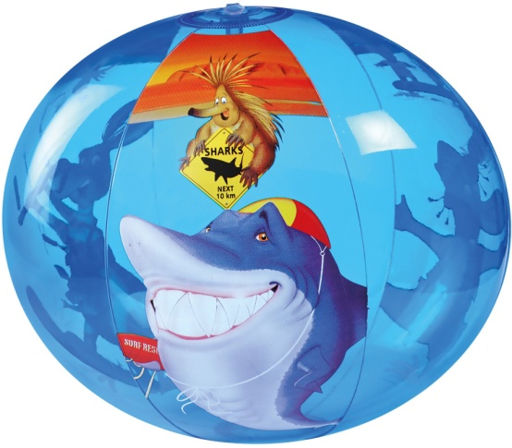
Tanácsok a nyári fertőzések megelőzéséhez, továbbá a mikrohullámú sütők nyári veszélyei
Egészségügyi felelősök konzultációs napja
2023. június 28.
Vámos Magdolna

Slide 2
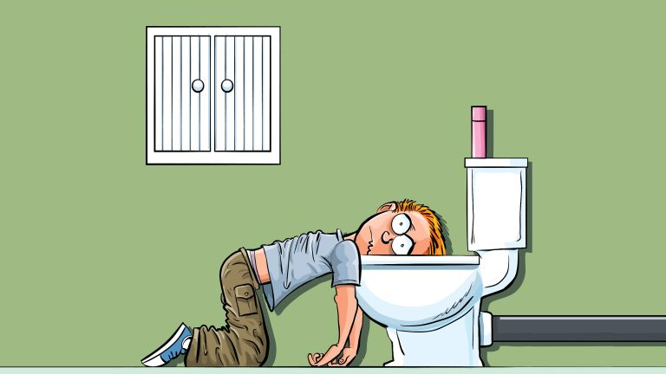
Mik okozhatnak ételfertőzést, ételmérgezést?
Rossz minőségű, romlott, fertőzött ételek elfogyasztása után kialakuló gastrointesztinalis tünetekkel összefüggésben főleg a tojásra, tojásos ételekre, a tejtermékekre, vagy húsokra gondolunk, pedig a zöldségek, vagy gyümölcsök is okoznak panaszokat
A fertőzések többsége idős, legyengült immunrendszerű egyénekre, vagy azokra a súlyosabb állapotú értelmi fogyatékos személyekre jelent nagyobb veszélyt, akik esetében a higiénés szabályok
betartatása sokkal nagyobb
figyelmet követel.

Slide 3
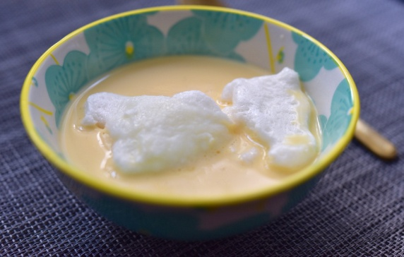
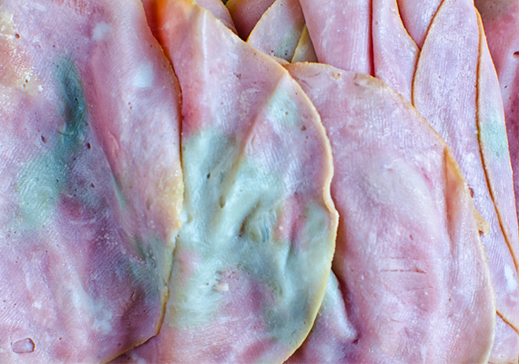
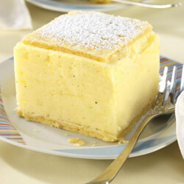
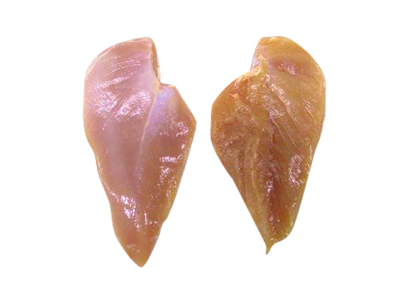
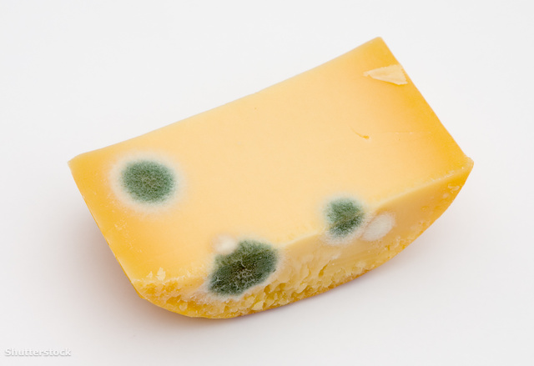
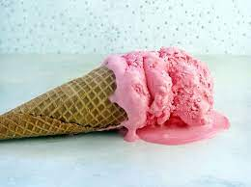
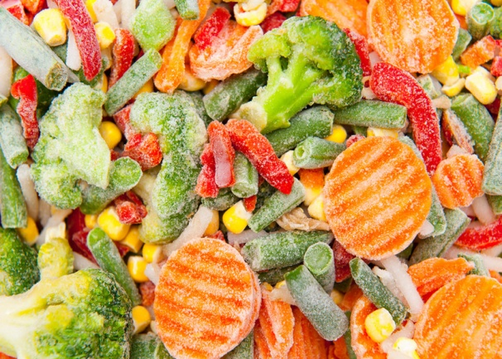
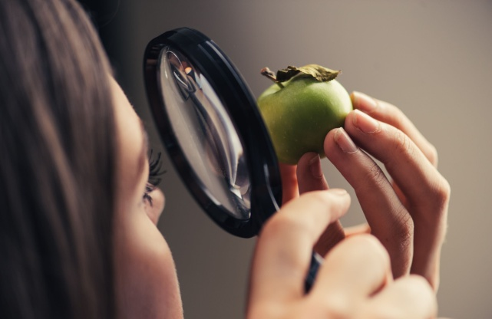
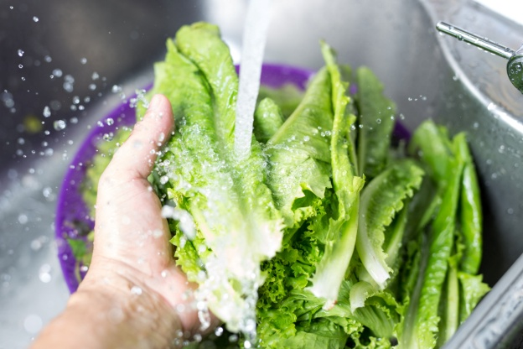
tojásos ételek
romlott felvágott
cukrászsütemény
nem friss csirkehús
romlott sajtok
nem kellően hűtött fagyi
mirelit zöldségek
mosatlan gyümölcs
mosatlan saláta

Slide 4
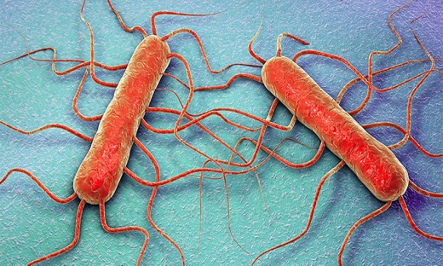
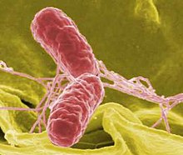
Betegségek és tünetek
Liszteriozis
Magas lázzal, izomfájdalommal, hányingerrel, hasmenés-sel járó fertőzés. A Listeria baktérium gyümölcsök, zöld-ségek, mirelitárú mellett kész hústermékekben, lágy sajtokban joghurtokban, is előfordulhat. Inkubációs idő:
2 nap és 2 hónap között.
Szalmonellózis
Inkubációs idő: 8-48 óra. Jelentkezhet
hányinger, hányás, hasmenés, amelyhez
hasi görcsök társulnak. Jellemző a hidegrázás,
a magas, akár 40 fokos láz. A széklet tartalmazhat vért is

Slide 5
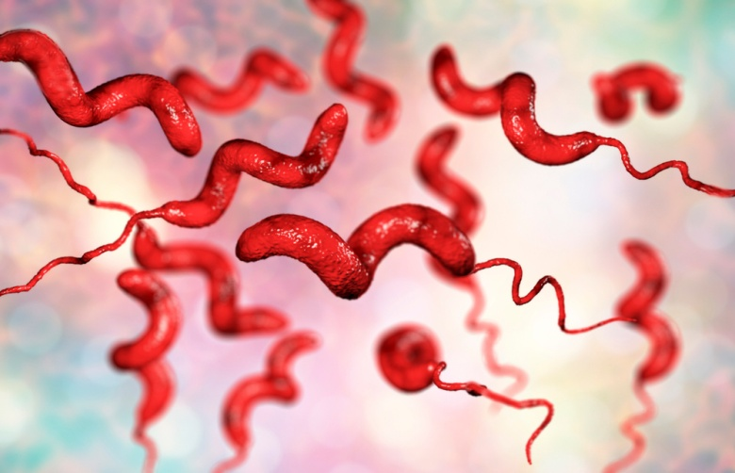
Campylobacter
A hasmenéses betegségek ¼-ét valamelyik Campylobacter baktérium okozza. Időszakosan fordul elő, nyáron és ősszel sokkal gyakoribb. (GIROSZ!)
Élelmiszerekkel jut be a szervezetbe, és mivel nyáron gyengébbek a hűtési lehetőségek, így nagyobb az esély a fertőzésre. A betegség rendszerint öt-nyolc nap alatt lezajlik, spontán gyógyul, a kórokozó kiürül a szervezetből.

Slide 6
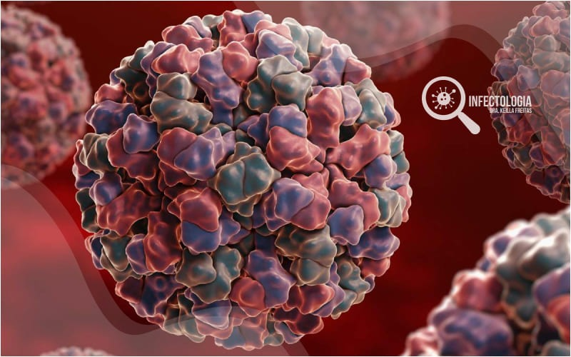
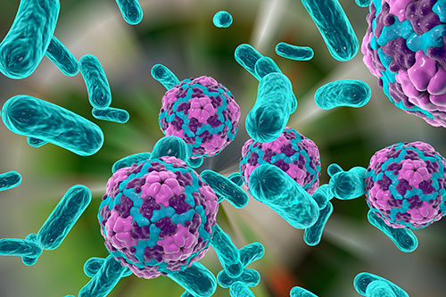
Norovírus fertőzés
A gyakran egyszerű gyomorhurutként kezelt, heves hányással és erős hasmenéssel járó betegség. A panaszok többnyire néhány nap alatt elmúlnak, de veszélyes is lehet a vele járó nagymértékű folyadékvesztés miatt.
Hepatitis „A” vírus fertőzés
A fáradtsággal, lázzal, súlyvesztéssel járó májgyulladás egyértelműen a higiéniás szabályok elmulasztását jelzik. Megelőzését az ételek készítése, elfogyasztása előtti alapos kézmosással segíthetjük.

Slide 7
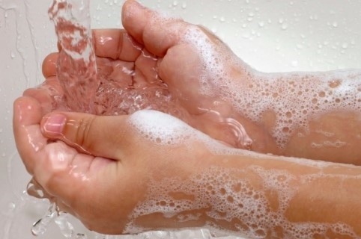
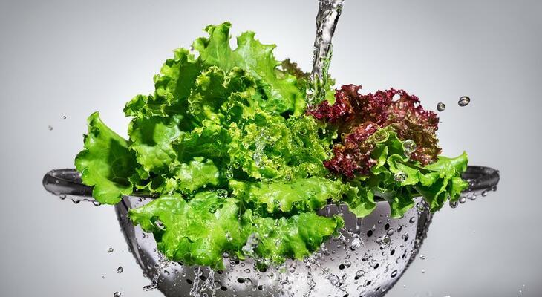
Mire figyeljünk !
Mossunk kezet, főzés, sütés, vagy étkezés előtt.
A zöldségeket, gyümölcsöket felhasználás előtt alaposan mossuk és szárítsuk meg. Fogyasztásig tároljuk hűtőben, elkülönítve a több élelmiszertől.
A spenót, saláta, káposzta és egyéb zöldségek külső leveleit távolítsuk el, a többit levelet külön-külön, egyesével mossuk le.
A főzés és a sütés segíthet a fertőzések megelőzé-sében, magas hőmérsékleten a legtöbb kórokozó elpusztul.

Slide 8
Mire figyeljünk?
A konyhapultot, vágódeszkát mindig mossuk le, főleg nyers hús, vagy zöldség feldolgozását követően.
Az elkészített ételt rövid időn belül tálaljuk, a maradékot mielőbb tegyük hűtőbe.
Húsok készítése során soha ne tegyük a már alaposan átsütött, készterméket a korábban nyers hús tárolására szolgáló edénybe.
Lejárt szavatosságú terméket ne fogyasszunk, még akkor sem, ha hűtőben tároltuk.
Nyári melegben a nyers tojást tartalmazó ételeket kerüljük mivel ezek a hűtőből kivéve pillanatok alatt megromolhatnak.

Slide 9
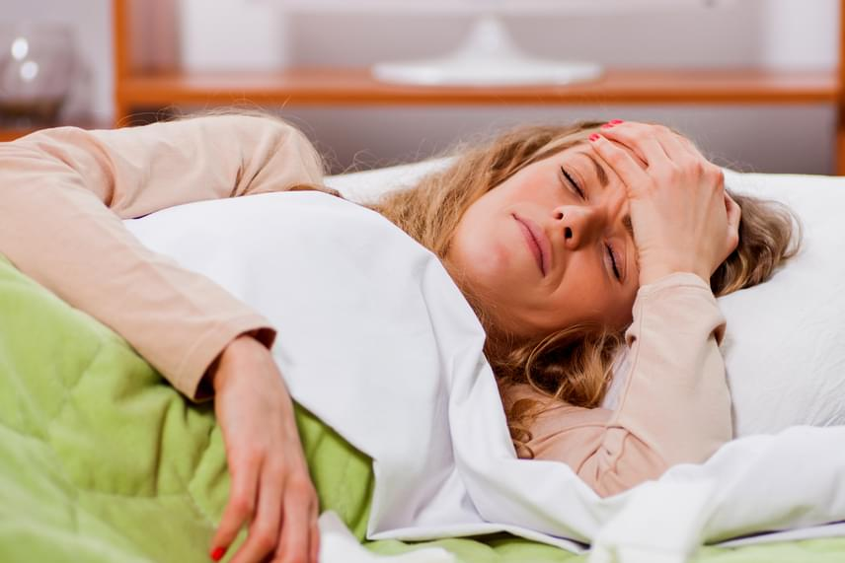
Mikor forduljunk orvoshoz?
A gyomorfertőzések többsége ágynyugalom, diéta és bőséges folyadék fogyasztás hatására magától is gyógyul pár napon-egy héten belül.
Forduljunk orvoshoz, ha elhúzódó,
magas láz, véres széklet, erős
hányás, vagy 3 napnál tovább tartó
hasmenés jelentkezik.
A vizelet csökkenése, a száraz száj, zavartság: a kiszáradás jelei lehetnek, gyanú esetén hívjunk orvosi segítséget.

Slide 10
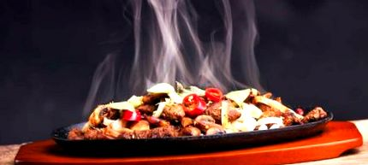
A mikrohullámú sütők nyári veszélyei
Az ételt mindig a mennyiségének megfelelő ideig kell a
melegíteni
Fontos, hogy jól legyen beállítva, azaz egyenletes legyen
a hő eloszlása
Az ételeket legalább 82 Co fokra kell melegíteni, hogy a
hő elpusztítsa a legtöbb káros mikróbát.
Fontos, hogy az ételeket ne melegítsük újra, azaz
többször
egymás után
Melegítés 3-4 percig !

Slide 11
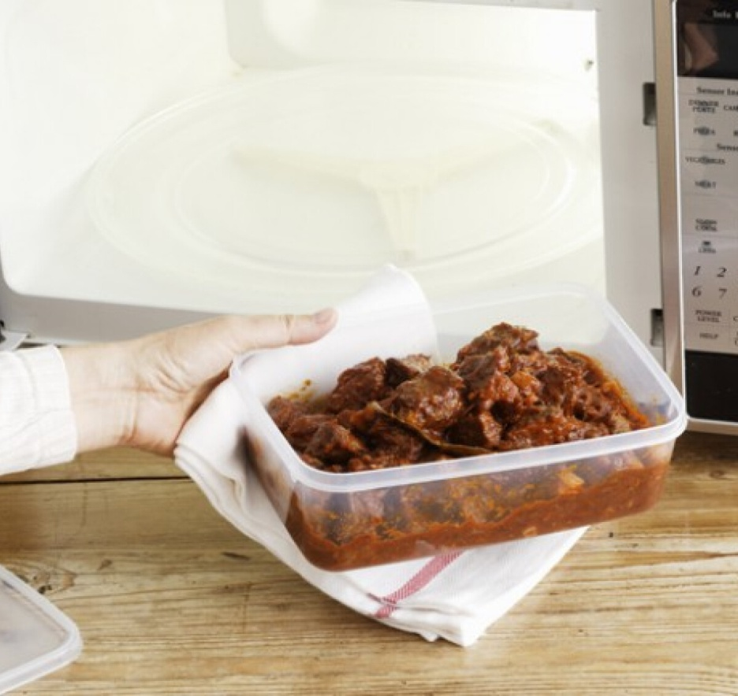
A mikrohullámú sütő helyes használata
A műanyagban történő melegítést mellőzni kell! Különösen a polimer anyagokra igaz, hogy ezek már alacsony hőfokon is olvadnak, és így belekerül-hetnek az ételekbe.
Mindig tegyük az ételt előbb kerámia, vagy jénai üveg tálba, és csak utána mikrózzuk!

Slide 12
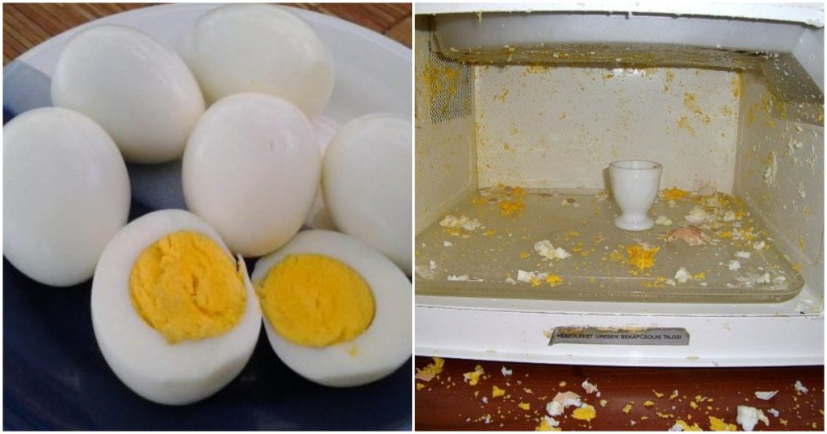
Ezeket az ételeket ne melegítsük mikróban
Főtt tojás – felrobbanhat, mivel a tojás belsejében pára keletkezik, ami nem tud eltávozni

Slide 13
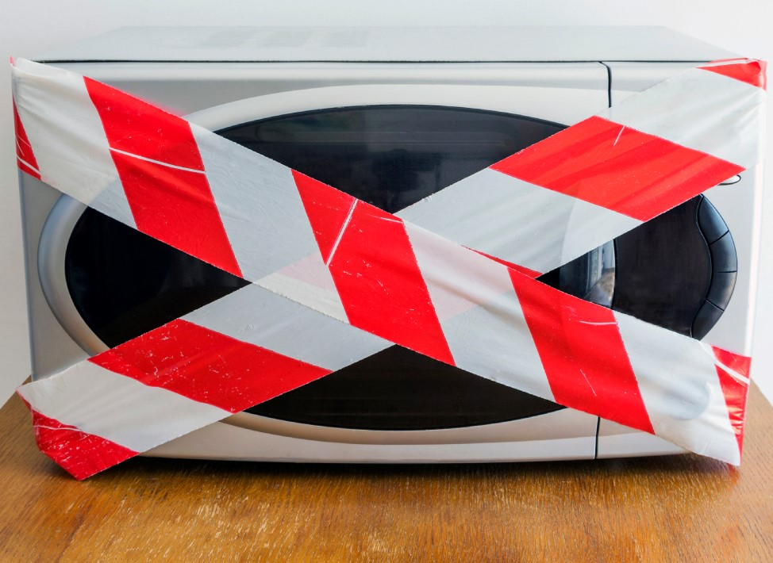
Ezeket az ételeket soha ne melegítsük mikróban !
Csirke és más szárnyas hús – ízetlen száraz lesz, a bőrük, megpuhulnak, és a szalmonella sem pusztul el mikrózás közben.
Pizza - gusztustalanná válik, a ropogós szélek megszottyadnak, olyanok lesznek, mint a gumi
Rizs és krumplis ételek – magas keményítő tartalmuk miatt állaguk romlik, és esetükben a mikrózás nem jelent megfelelő hőkezelést a mikróbák ellen.

Slide 14
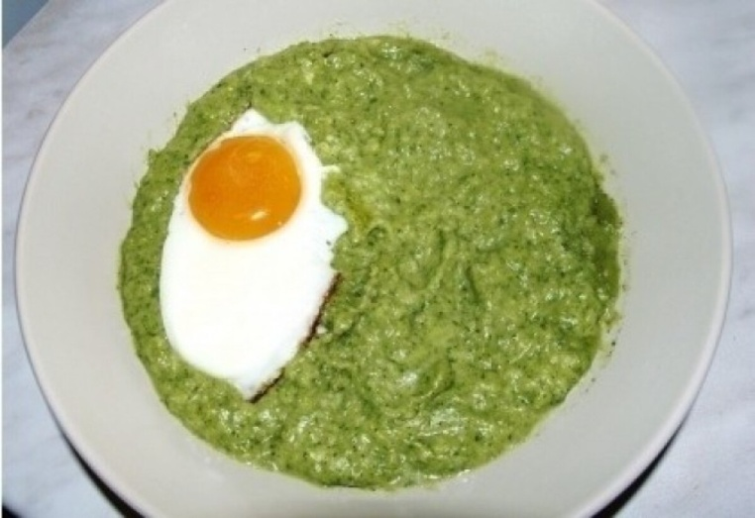
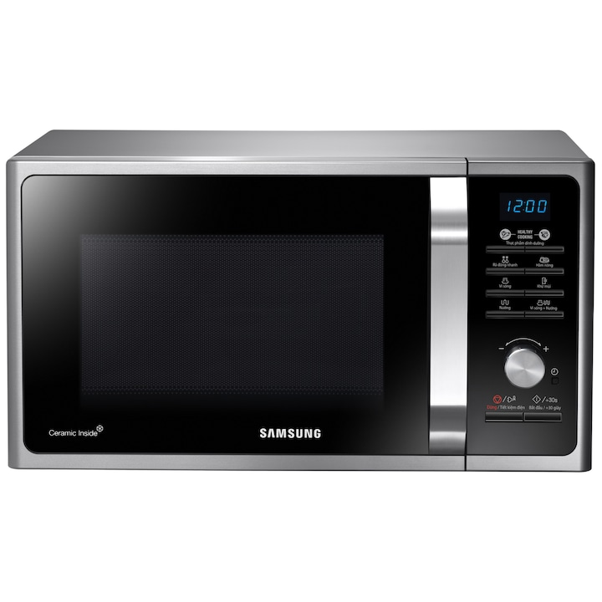
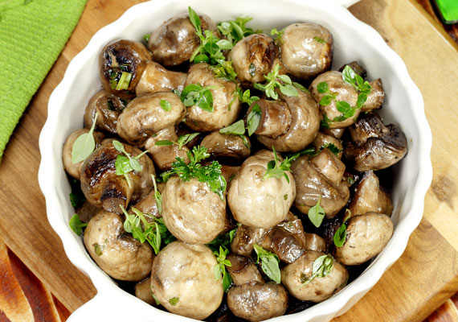
Zeller, cékla és spenót - nitrátokat tartalmaznak , melyek ha mikróban melegítjük fel őket, rákkeltő nitroz-aminokká alakulnak át.
Gomba, gombás étel- A gombák fehérje összetétele a melegítéskor megváltozik, és ez kellemetlen emésztési problémákat okoz.

Slide 15
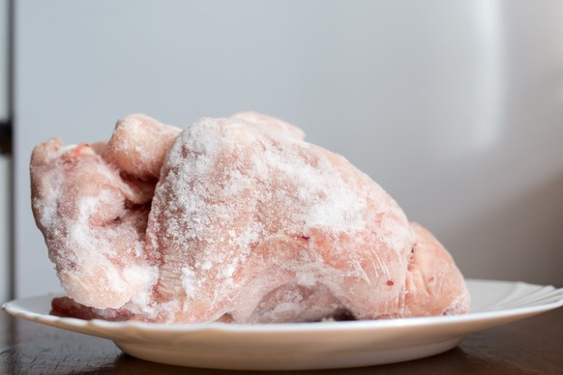
Fagyasztott hús felmelegítése tilos - a hús vékony részei kis idő múlva főni kezdenek, a vastagabb részei fagyott állapotban maradnak. Az egyenet-len felmelegedés ideális a káros mikróbák elszaporodására. Ráadásul az ilyen hús hőkezelés után is rágós marad.

Slide 16
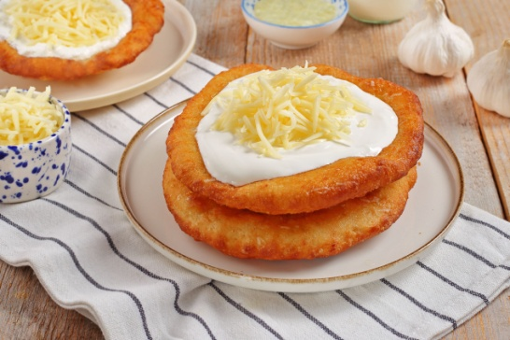


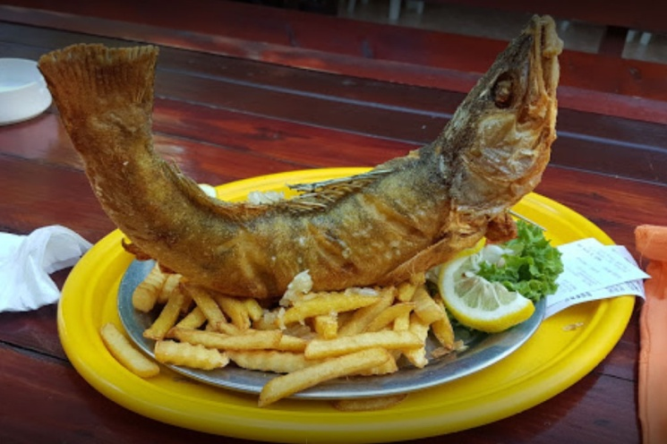

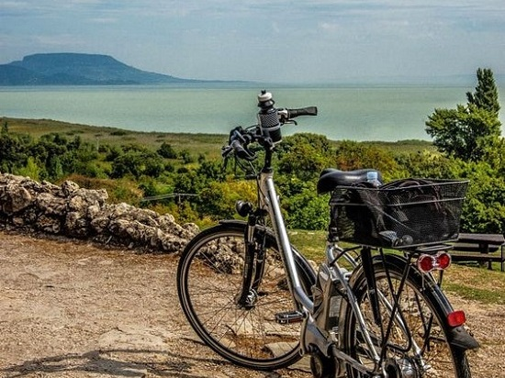
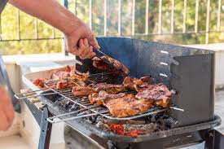
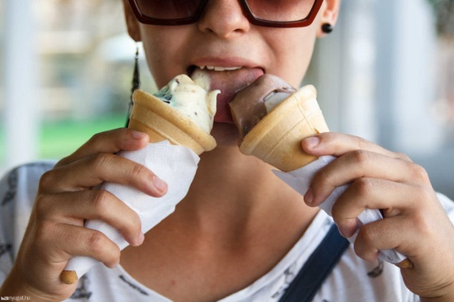
Vigyázzunk ügyfeleinkre és magunkra is, élvezzük a nyár minden örömét!

